Slide 1
Proč (ne)potřebujeme geneticky modifikované organizmy?

Slide 2
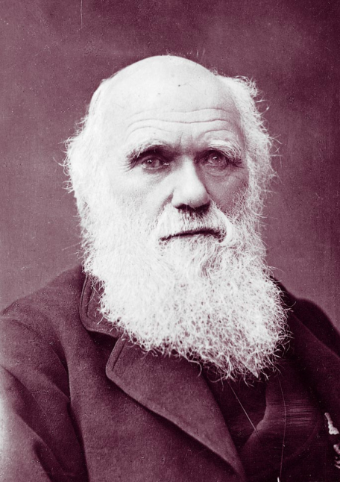
Nepřežívají nejsilnější, ani nejinteligentnější, nýbrž ti, kteří se nejlépe přizpůsobí změnám
Charles Darwin

Slide 3
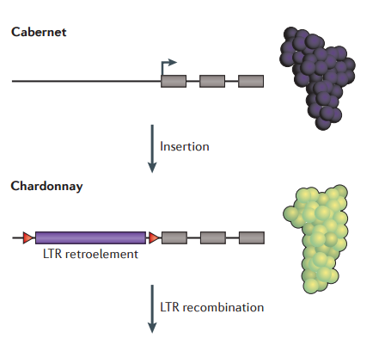
Evoluce jako tvůrce modifikací
Bílé víno vzniklo před 7 tis. lety inzercí transpozonu do genu pro antocyan u původního červeného vína

Slide 4
Teorie Červené královny nebo hledání ztraceného ráje
Musíme stále běžet, abychom zůstali na místě nebo se stačí vrátit ke starému dobrému a osvědčenému

Slide 5
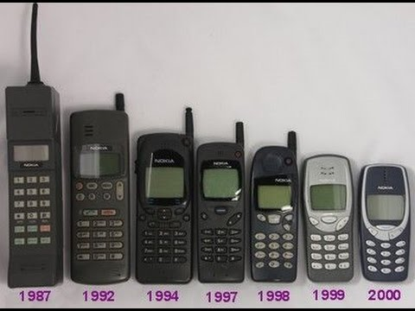
Evoluce – příběh Nokia
Dnes těsně před vyhynutím

Slide 6
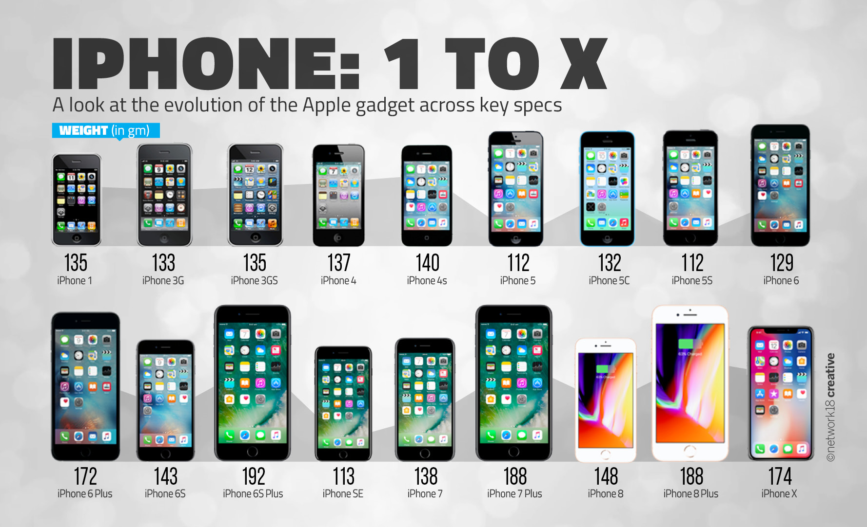
Evoluce - příběh iphone
2007
2017

Slide 7
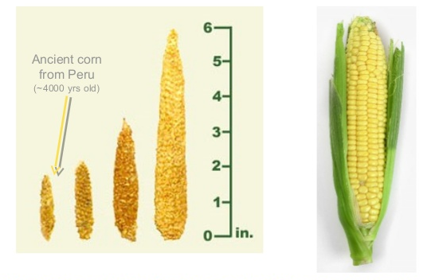
Dnešní plodiny vznikly dlouhodobým šlechtěním
Z „osobností“ jsme vyrobili na nás absolutně závislé organismy.

Slide 8
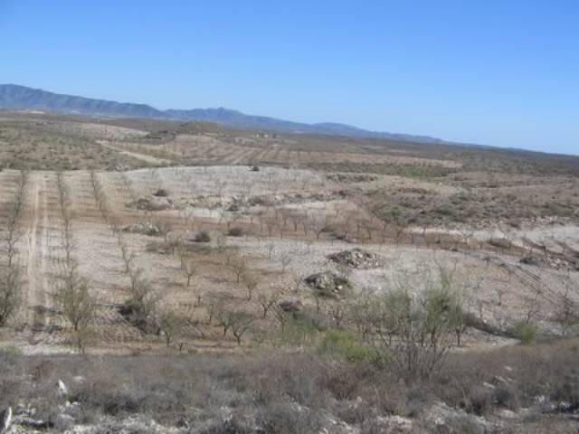
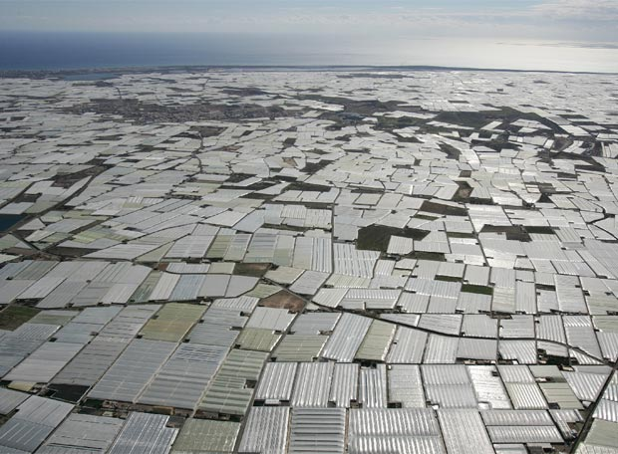
Proměna Almerie aneb jde to i bez GMO
60. léta – neúrodná, suchá oblast
Nyní – 50 tisíc hektarů skleníků

Slide 9
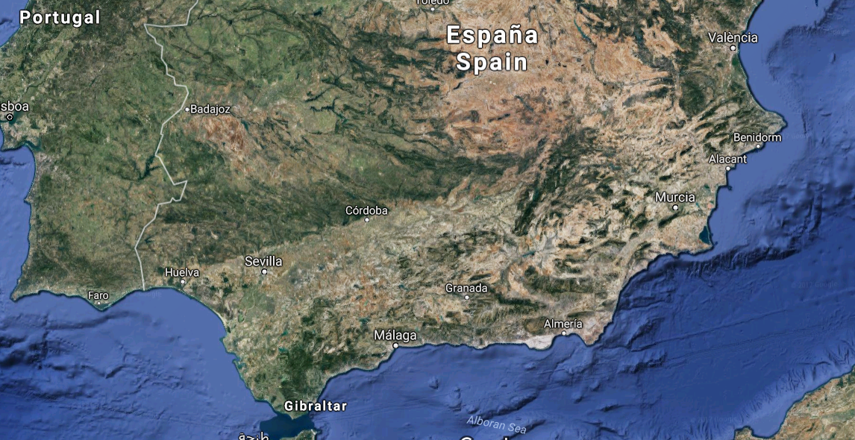
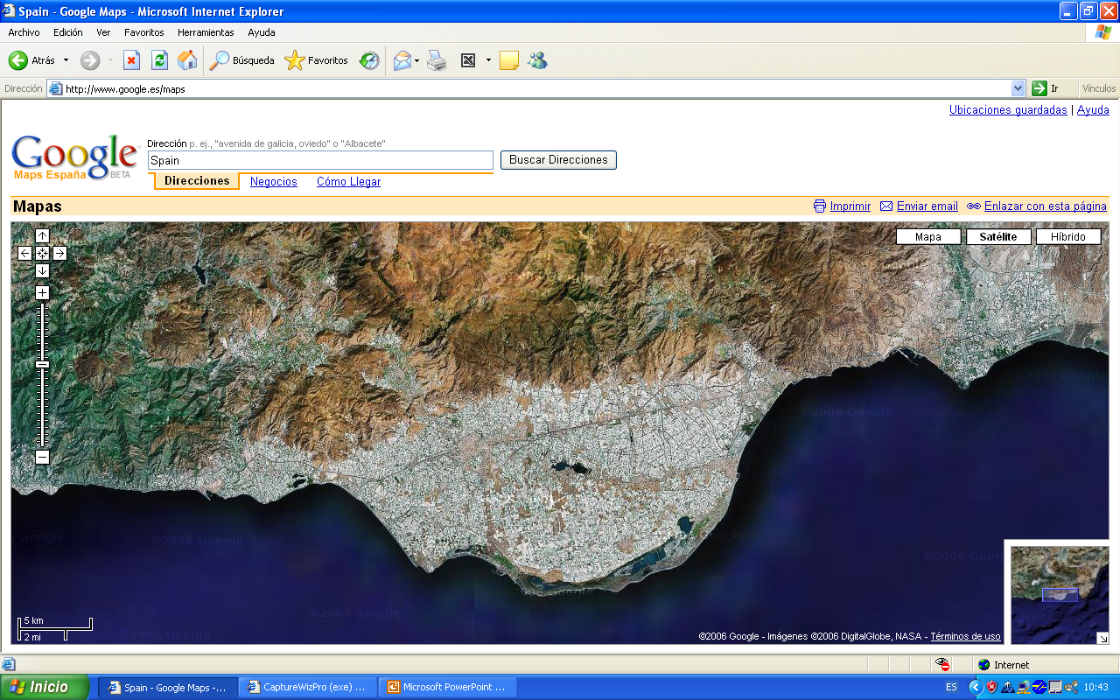

Slide 10
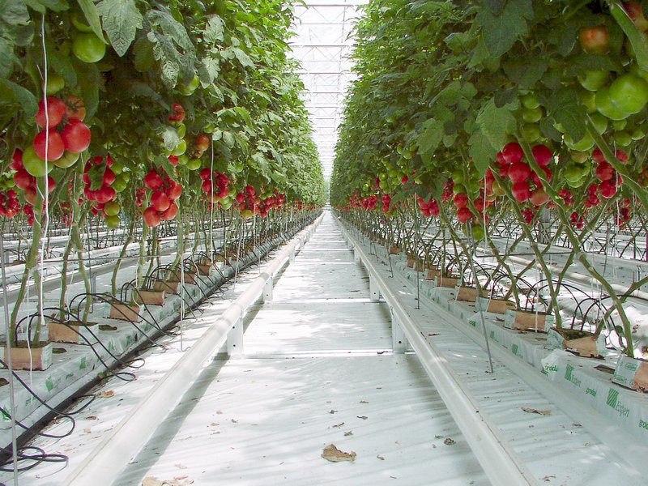
Almería view from space

Slide 11
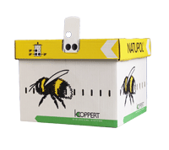
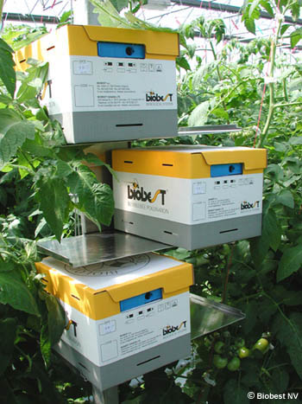
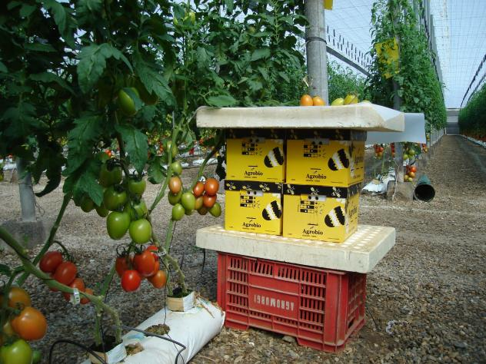
Kontrolované opylování
Bombus terrestris (earth bumblebee)

Slide 12
Co je to geneticky modifikovaný organismus (GMO)?
Organismus jehož genetický materiál byl úmyslně změněn pomocí metod genového inženýrství.

Slide 13
Náhodné změny indukované člověkem pomocí mutagenů nejsou podle zákona GMO.

Slide 14
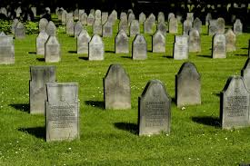

Moderní šlechtění - povoleno

Slide 15
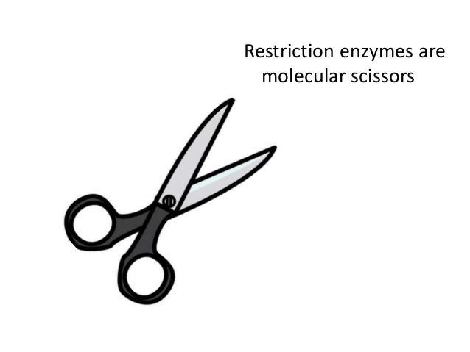
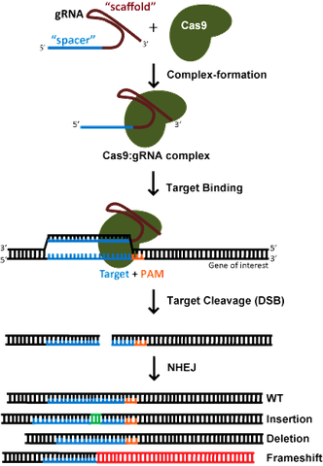
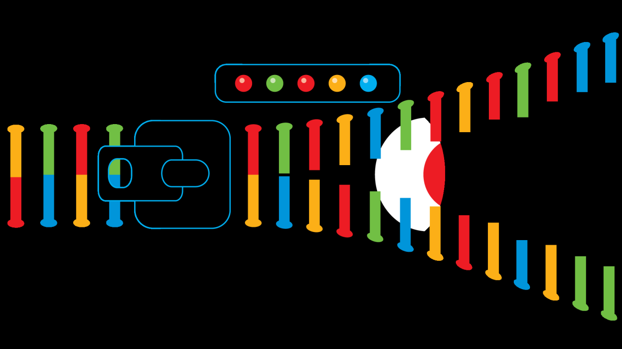
Revoluce v biologii
CRISPR/Cas9 nukleáza - "molekulární nůžky "
Štěpení DNA

Slide 16
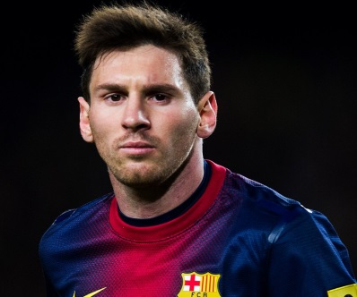
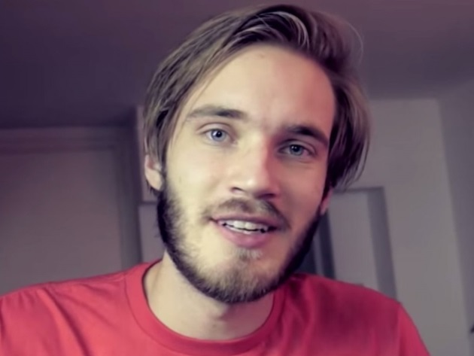
GMO – 103 milionu stránek
Lionel Messi – 215 milionu stránek
PewDiePie – 10 miliard shlédnutí
GMO na internetu

Slide 17
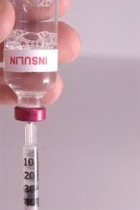
První GMO produkt na trhu
1982
Inzulín produkovaný bakteriemi E.coli

Slide 18
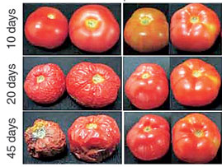
První GMO plodina na trhu
1994
standardní rajče upravené rajče
Řeší se otázka plýtvání potravin

Slide 19
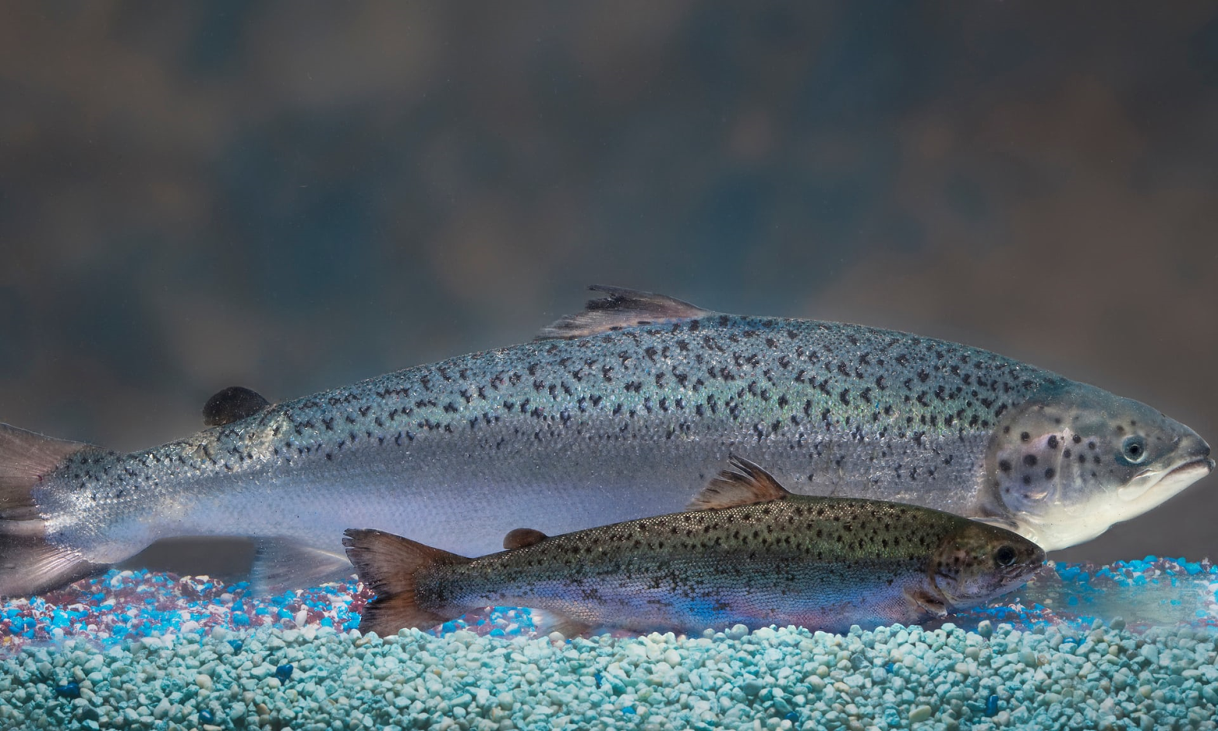
První GMO živočich na pultech
2017
Kanada
losos

Slide 20
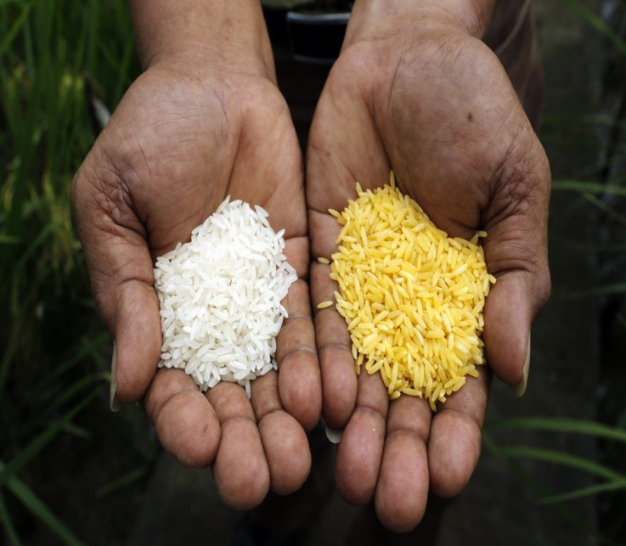
Zlatá rýže

Slide 21
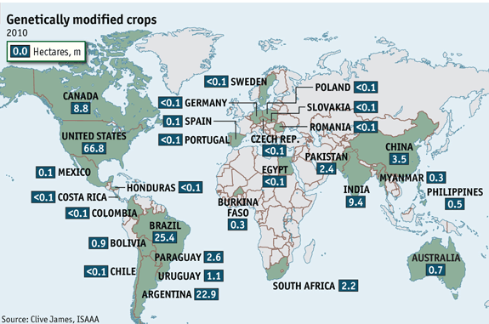

Slide 22
V ČR klesá plocha osetá GMO plodinami
8 380 ha v roce 2008
6 480 ha v roce 2009
4500 ha v roce 2013

Slide 23
Kolik se vlastně GMO plodin pěstuje?
USA
sója 94%
bavlna 90%
řepka 90%
cukrová řepa 95%
kukuřice 88%

Slide 24
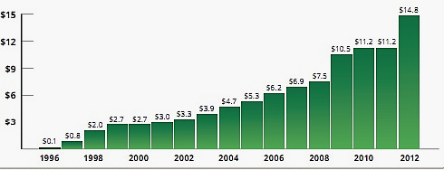
Jak se zvyšuje prodej semen GMO plodin v miliardách dolarů

Slide 25
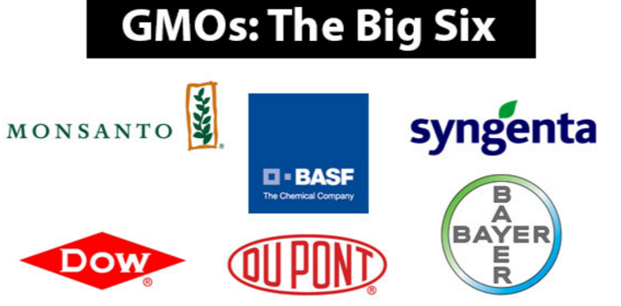

Slide 26


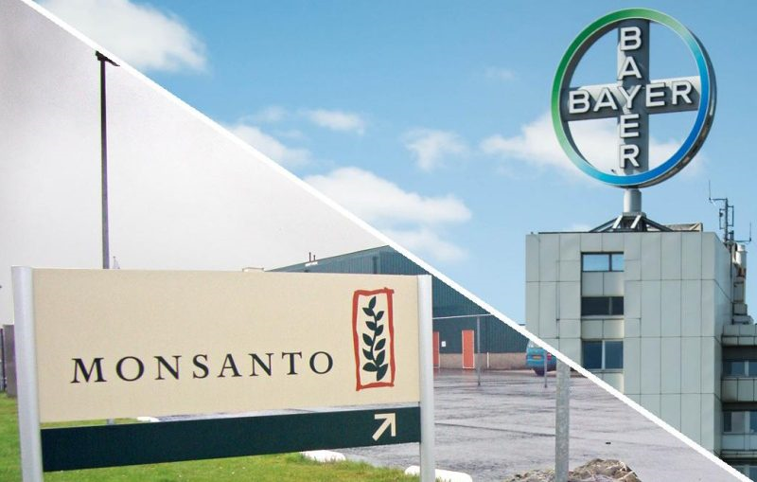

Slide 27
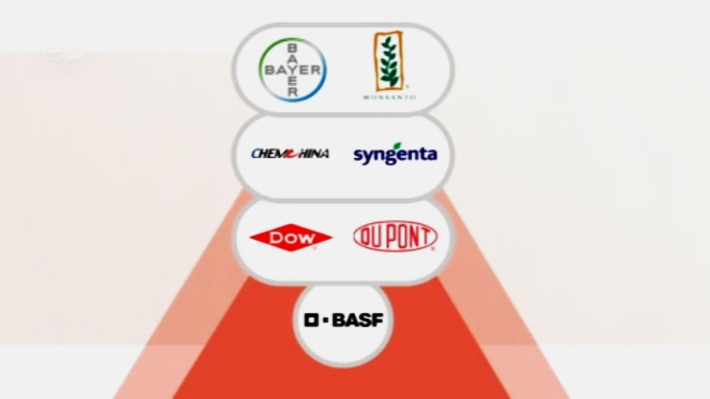

Slide 28
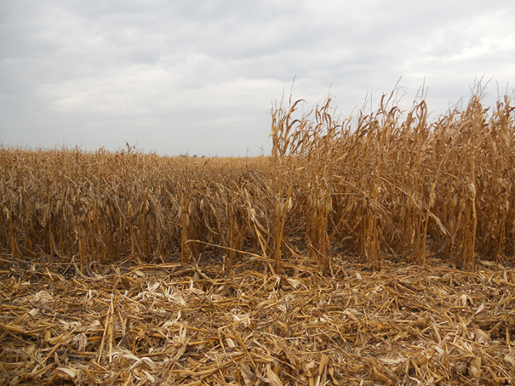
Kukuřice odolná vůči suchu
Vkládání cizorodých genů
Bacillus subtilis | cold shock protein B

Slide 29
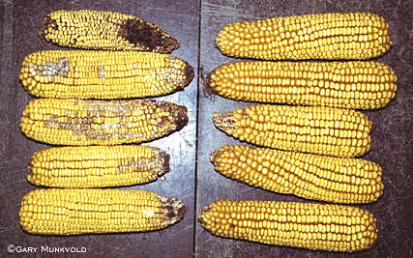
Vkládání cizorodých genů
Kukuřice odolná vůči zavíječi
Bacillus thuringiensis Bt delta endotoxin

Slide 30
Problémy konstrukce
GM plodin:
1) nízká efektivita
2) náhodnost integrace transgenu
3) legislativa

Slide 31
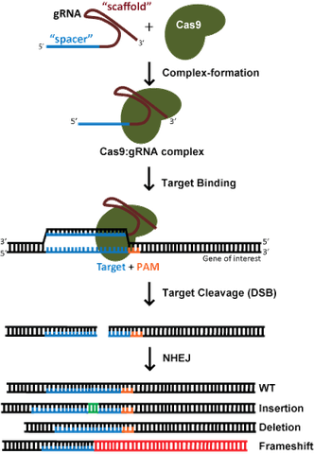
Revoluce v biologii
CRISPR/Cas9 nukleáza - "molekulární nůžky "
=
Sekvenčně specifická vazba komplexu CRISPR/Cas9 na DNA
20bp
Genomická DNA
CRISPR RNA
Sekvenčně specificky váže DNA
Cas9
vytváří dvouřetězcové zlomy DNA
Štěpení DNA

Slide 32
Cílená editace genomu rostlin
dvouřetězcový zlom
Inaktivace genu
v důsledku narušení jeho čtecího rámce
2) Modifikace (oprava) genu (např. SNP mutace)
3) Inzerce transgenu
do specifického lokusu v genomu

Slide 33
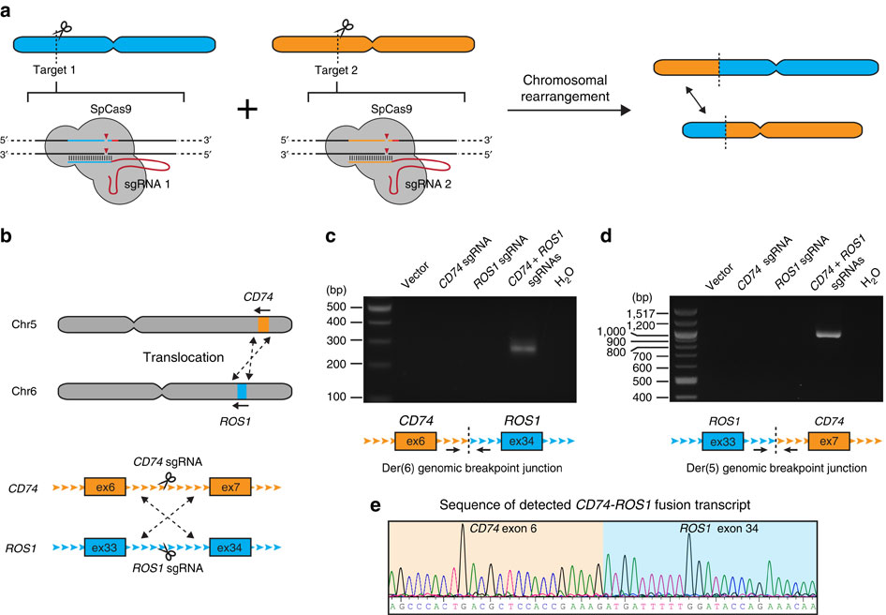
Chromozomální aberace - delece
→
Delece v rozmezí cca 20bp – několik Mbp

Slide 34
Chromozomální aberace - inverze
→
→
Paracentrická inverze
Pericentrická inverze

Slide 35
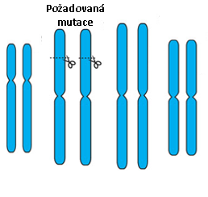
Tvorba "transgene-free" rostlin
1) transientní transformace protoplastů (nedochází k integraci konstruktu do rostlinného genomu)
2) segregace transgenu v následujících generacích
Požadovaná
mutace
transgen
Následující generace

Slide 36
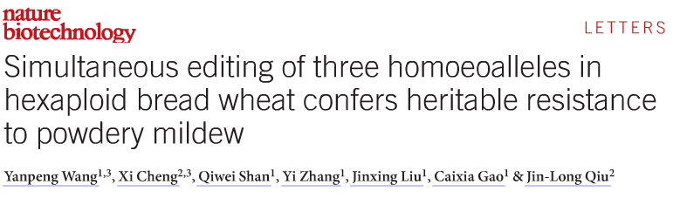
Využití CRISPR/Cas9 pro tvorbu rezistentní pšenice
Mutace všech 6 alel MLO (MILDREW RESISTANCE LOCUS) u pšenice vede k rezistenci k patogenu Blumeria graminis (padlí travní).

Slide 37
"Syntetická" pšenice
Symbióza mezi pšenicí a bakterií
1) odstranit geny rezistence vůči bakterii z genomu pšenice
2) do genomu vložit geny zodpovědné za symbiotické interakce

Slide 38
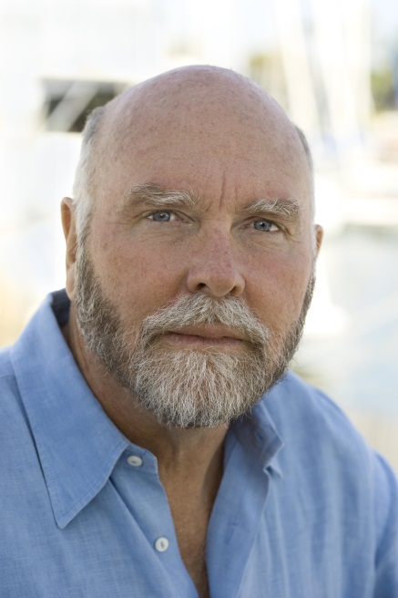
Craig Venter
Synthetic genomics

Slide 39
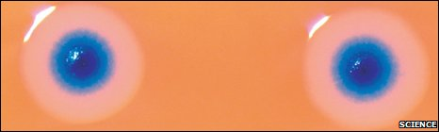
Synthia – umělý život (2016)
Craig Venter: „první druh.... jehož rodičem je počítač... a je to také první druh, který má ve své DNA zapsán odkaz na své webové stránky“
473 genů
  Richard Feynman: "What I cannot build, I cannot understand"

Slide 40
A jak to všechno dopadne?
Stane se z GMO časem Bio?

Slide 41
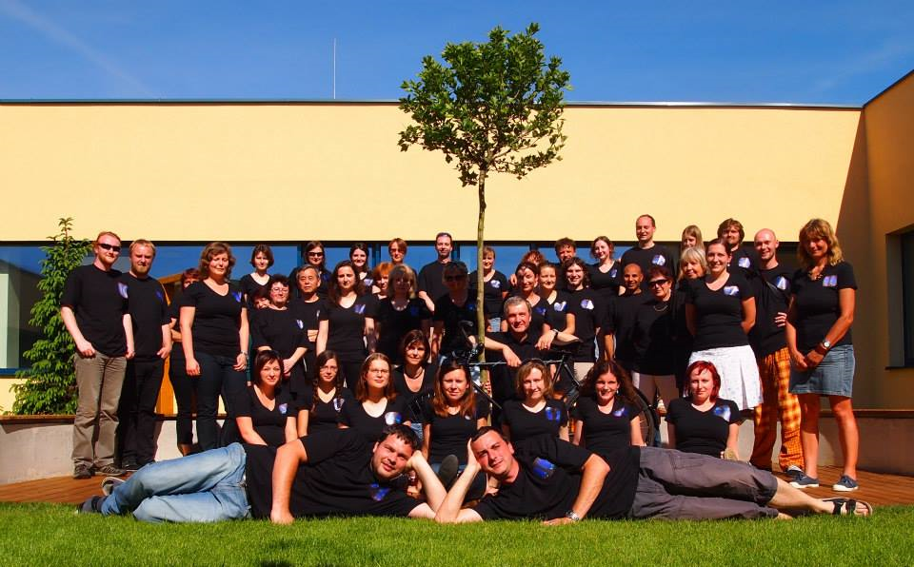
Centrum strukturní a funkční genomiky

Slide 42
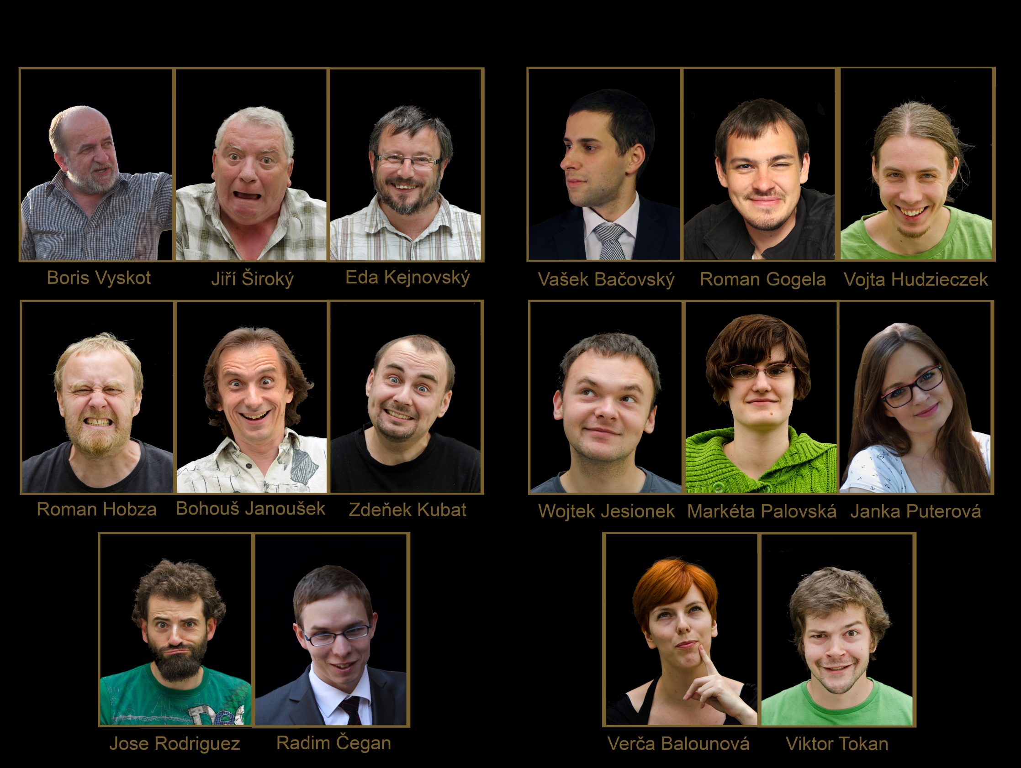
Oddělení vývojové genetiky rostlin

